Slide 1
백엔드 프레임워크 만들기
작동하는 소프트웨어를 쉽게 만들 수 있도록 준비합니다.

Slide 2
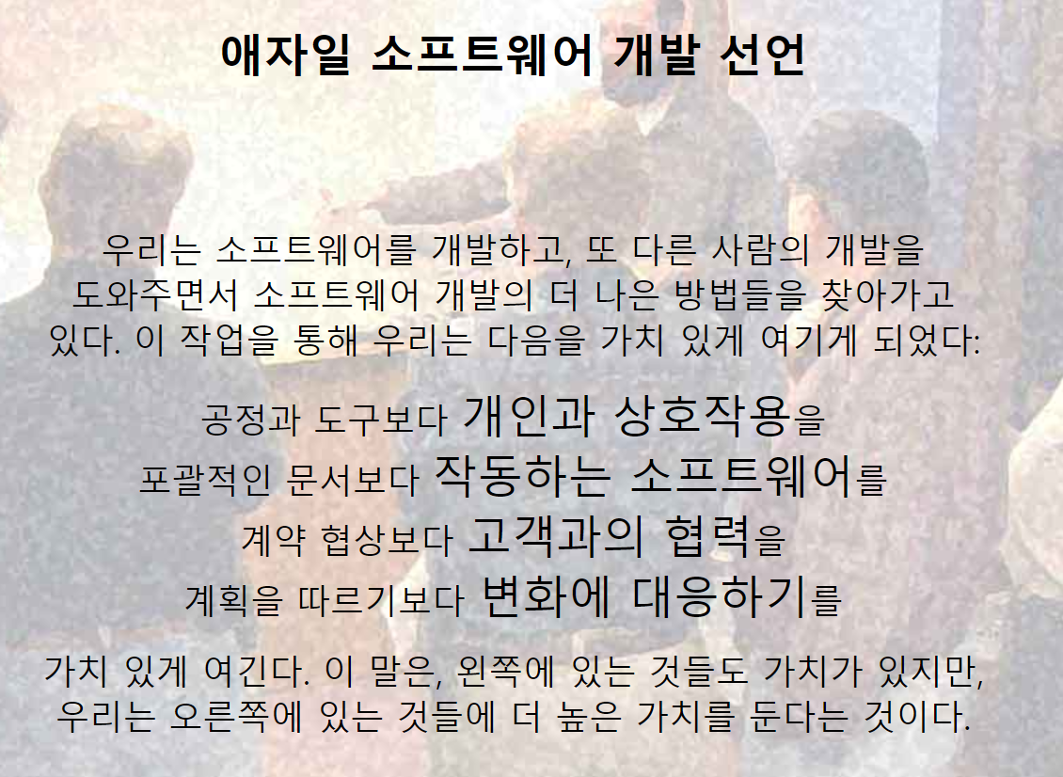
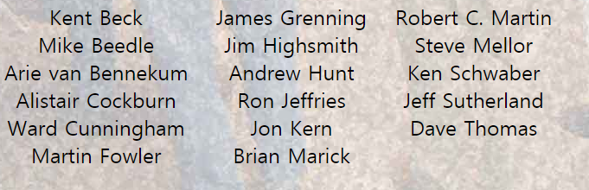
애자일 소프트웨어 개발 선언 https://agilemanifesto.org/iso/ko/manifesto.html

Slide 3
작동하는 소프트웨어
작동하는 소프트웨어
코드 -> 컴파일 -> 실행파일 -> 배포(전달) -> 설치 -> 실행

Slide 4
작동하는 소프트웨어
작동하는 소프트웨어
코드 -> (인터넷) -> 실행

Slide 5
작동하는 소프트웨어
작동하는 소프트웨어
코드 -> (인터넷) -> 실행

Slide 6
작동하는 소프트웨어를 쉽게 만들 수 있도록 준비합니다.
자바 서블릿(java servlet)
MVC 아키텍쳐 스타일
백엔드 프레임워크

Slide 7
작동하는 소프트웨어를 쉽게 만들 수 있도록 준비합니다.
자바 서블릿(java servlet)
java 언어로 인터넷 프로그래밍을 쉽게 할 수 있게 추상화된 기능
추상화 : 표현하는 코드, javax.servlet.*
실체화 : 작동하는 코드, C:/public/tomcat/lib/servlet-api.jar

Slide 8
작동하는 소프트웨어를 쉽게 만들 수 있도록 준비합니다.
MVC 아키텍쳐 스타일
MODEL / VIEW / CONTROLLER
동시개발
SW위기 해결 -> 재사용

Slide 9
작동하는 소프트웨어를 쉽게 만들 수 있도록 준비합니다.
백엔드 프레임워크
절반만 만들어진 작동하는 소프트웨어
입력/출력, 트랜잭션, SQL, 인증/접근제어, 암호화, 로그
비기능 품질속성
라이브러리, 프레임워크, 플렛폼

Slide 10
작동하는 소프트웨어
자바 서블릿(java servlet)
MVC 아키텍쳐 스타일
프레임워크

Slide 11
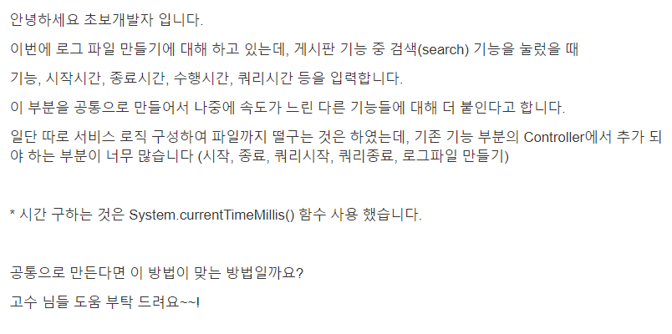
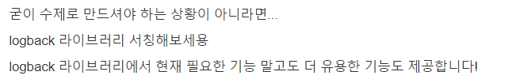
Don't reinvent the wheel. 바퀴를 다시 발명하지 말아라.

Slide 12
Don't reinvent the wheel. 바퀴를 다시 발명하지 말아라.
이론
SW추상화, 트랜젝션, 정보보호, 비기능품질속성등
구현
동작하는 코드
제공
라이브러리, 프레임워크, 플렛폼
작동하는 SW
서비스

Slide 13
바퀴를 다시 발명합니다.
이론
제공
구현(해결)
작동하는 SW

